Slide 1
TIẾP CẬN BỆNH NHÂN SUY TIM MẠN
BỘ MÔN NỘI- ĐẠI HỌC Y DƯỢC TPHCM

Slide 2
MỤC TIÊU
Trình bày dịch tễ học suy tim
Trình bày cơ chế bệnh sinh của hội chứng suy tim
Hỏi bệnh sử và tiền sử bênh nhân nghi ngờ suy tim
Khám bệnh nhân nghi ngờ suy tim
Đề nghị và phân tích cận lâm sàng bệnh nhân suy tim

Slide 3
TIÊN LƯỢNG SUY TIM
DỊCH TỄ HỌC
Nghiên cứu Framingham
Tử vong sau 5 năm: > 50%
Tử vong sau 1 năm nhập viện: 8,9 – 24,4%
Việt Nam: chưa có nhiều số liệu

Slide 4
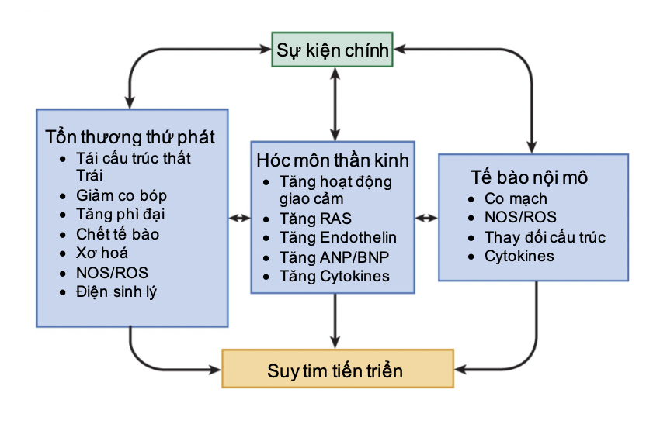
Cơ chế bệnh sinh (1)
Các cơ chế bù trừ và diễn biến đến suy tim

Slide 5
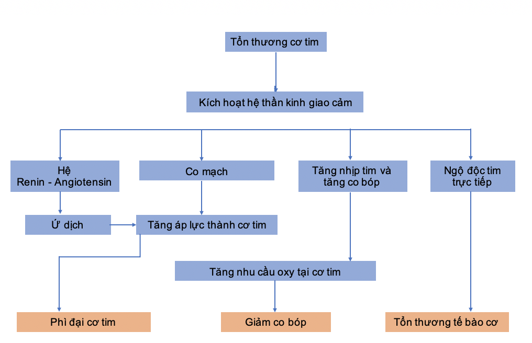
Cơ chế bệnh sinh (2)
2. Sự kích hoạt hệ giao cảm

Slide 6
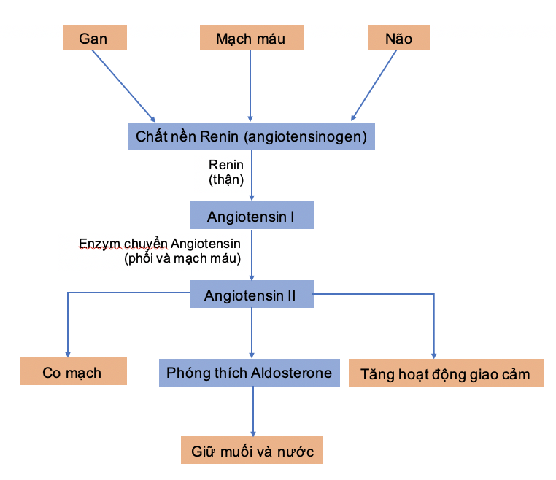
Cơ chế bệnh sinh (3)
3. Sự kích hoạt thần kinh nội tiết

Slide 7
Cơ chế bệnh sinh (4)
4. Sự khác biệt về dấu ấn sinh học giữa suy tim phân suất tống máu giảm và bảo tồn
Suy tim phân suất tống máu giảm | Suy tim phân suât tống máu bảo tồn
AMP NT pro BNP GDF-15 Interleukin 1 receptor like 1 | Integrin Subunit Beta 2 Catenin Beta 1

Slide 8
Triệu chứng của suy tim (T) và suy tim (P)
 | Suy tim (T) | Suy tim (P)
Triệu chứng cơ năng | Khó thở khi gắng sức Khó thở khi nằm đầu thấp Khó thở kịch phát về đêm Ho về đêm Ho đàm bọt hồng | Phù Gan to Tĩnh mạch cổ nổi Mau no, đầy bụng

Slide 9
Triệu chứng của suy tim (T) và suy tim (P)
 | Suy tim (T) | Suy tim (P)
Tiền sử | Bệnh lý gây suy tim (T) Suy tim đã được chẩn đoán Các thay đổi điều trị gần đây | Bệnh lý gây suy tim (P) hoặc suy tim toàn bộ Tăng cân > 2kg/tuần Tăng liều lợi tiểu trong tuần qua
Khám tổng quát | Mạch nhanh Mạch xen kẽ khi bệnh nặng Huyết áp giảm khi bệnh nặng Áp lực mạch giảm Tím ngoại biên Nhịp thở Cheyne-Stokes Suy kiệt | Mạch nhanh Huyết áp tụt Tĩnh mạch cổ nổi Phù chân Suy kiệt

Slide 10
Triệu chứng của suy tim (T) và suy tim (P)
 | Suy tim (T) | Suy tim (P)
Khám tim | Mỏm tim lệch ngoài, xuống dưới đường trung đòn Gallop T3 Âm thổi tâm thu hở 2 lá cơ năng | Dấu nảy trước ngực Hardzer (+) Gallop T3 S/S hở 3 lá cơ năng
Khám phổi | Ran nổ, ẩm, ngáy | Ran nổ, ẩm, ngáy Tràn dịch màng phổi
Khám bụng |  | Gan to, đàn xếp, đập theo mạch đập Báng bụng, vàng da
Dấu hiệu gợi ý nguyên nhân hoặc yếu tố thúc đẩy | Mỏm tim nảy mạnh kéo dài S/S khoang liên sườn III lan cổ | T1 đanh, rù tâm trương T2 tách đôi rộng cố định

Slide 11
Phân loại suy tim
Phân loại theo:
Chức năng (tâm thu, tâm trương)
Theo cấu trúc (trái, phải)
Theo phân suất tống máu (giảm, trung gian, cao)
 |  | EF giảm | EF trung gian | EF bảo tồn
Tiêu chuẩn | 1 | Lâm sàng phù hợp | Lâm sàng phù hợp | Lâm sàng phù hợp
 | 2 | LVEF < 40% | LVEF 40-49% | LVEF 50%
 | 3 |  | NT pro BNP > 125 pg/ml và Rối loạn chức năng tâm trương Hoặc bệnh tim cấu trúc | NT pro BNP > 125 pg/ml và Rối loạn chức năng tâm trương Hoặc bệnh tim cấu trúc

Slide 12
Phân độ suy tim
Có 2 cách phân độ: theo NYHA hoặc ACC/AHA
Phân độ suy tim theo NYHA
Phân độ NYHA
Độ | Triệu chứng
I | Không giới hạn vận động thể lưc. Các hoạt động thông thường không gây mệt hồi hộp khó thở
II | Giới hạn nhẹ hoạt động thể lưc. Thoải mái khi nghỉ. Các hoạt động thông thường gây mệt, hồi hộp, khó thở
III | Giới hạn nhẹ hoạt động thể lưc. Thoải mái khi nghỉ. Các hoạt động dưới mức thông thường gây mệt, hồi hộp, khó thở
IV | Mọi hoạt động thể lực đều gây khó thở. Triệu chứng xảy ra khi nghỉ, nặng hơn khi hoạt động

Slide 13
Tương ứng giữa phân độ theo NYHA và theo ACC/AHA
Phân độ ACC/AHA | Phân độ NYHA
A Không có bệnh tim cấu trúc không triệu chứng Có yếu tố nguy cơ suy tim
B Có bệnh tim cấu trúc, không triệu chứng | I Không triệu chứng
C Có bệnh tim cấu trúc, có triệu chứng suy tim | II Giới hạn nhẹ vận động thể lực
 | III Giới hạn đáng kể vận động thể lực
D Suy tim trơ cần điều trị đặc biệt | IV Triệu chứng xảy ra khi nghỉ

Slide 14
Nguyên nhân suy tim
Bệnh mạch vành
Tăng huyết áp
Bệnh cơ tim
Bệnh van tim
Bệnh màng ngoài tim
Rối loạn nhịp
Bệnh tim bẩm sinh
Suy tim cung lượng cao: thiếu máu, nhiễm độc giáp, dò động tĩnh mạch, Beri beri, bệnh Paget
Bệnh lý gây suy tim (P): thuyên tắc phổi, bệnh tâm phế mạn
Thuốc, độc chất (hóa trị,…)

Slide 15
Các yếu tố thúc đẩy bệnh nhân vào đợt cấp suy tim
Hội chứng vành cấp
Rối loạn nhịp
Tăng huyết áp
Biến chứng cơ học
Thấp tiến triển, tái phát
Tăng hoạt hệ giao cảm
Bệnh cơ tim do stress
Nhiễm trùng
Biến cố mạch máu não
Đợt cấp COPD, Thuyên tắc phổi
Các biến chứng phẫu thuật, tiền phẫu
Rối loạn chuyển hóa/hormone
Thuốc, độc chất
Không tuân thủ điều trị

Slide 16
Bệnh đi kèm
Bệnh mạch vành
Tăng huyết áp
Đái tháo đường
Rối loạn chuyển hoá lipid
Rối loạn chức năng thận
Bệnh van tim
Ngưng thở khi ngủ/ Rối loạn giấc ngủ
Bệnh hô hấp
Bệnh lý thần kinh trung ương
Thiếu máu (thiếu sắt)
Béo phì
Rối loạn điện giải
Gout, viêm khớp
Rối loạn cương
Ung thư

Slide 17
Cận lâm sàng
Các xét nghiệm chỉ định thường qui cho bệnh nhân suy tim nhập viện
Xét nghiệm sinh hoá
NT pro BNP
X quang
ECG
Siêu âm tim

Slide 18
Dấu chứng sinh học
Gồm có 4 nhóm
Tổn thương cơ tim (NPs, Troponin,…)
Hoạt hoá hệ thần kinh nội tiết (RAA, MR-pro ADM, Copeptin,…)
Tái cấu trúc (ST2, Galectin-3,…)
Các bệnh lý đi kèm (chức năng gan, thận, Hct, NGAL, Cystin C, BTP,…
Giá trị NPs trong chẩn đoán suy tim cấp ở bệnh nhân khó thở cấp
Điểm cắt | Sen | Spec | PPV | NPV
NT pro BNP > 450 pg/ml (<50 tuổi) > 900 pg/ml (50-75 tuổi) > 1800 pg/ml (>75 tuổi) | 90% | 84% | 88% | 66%

Slide 19
Khuyến cáo ESC 2016 về các xét nghiệm sinh hoá trên bệnh nhân suy tim
Khuyến cáo | Loại | Mức độ
Công thức máu Điện giải, Ure, Creatinine AST, ALT, Bilirubin, GGTP Đường huyết đói, HbA1c Bilan lipid, TSH Ferrritin, TSAT | I | C
BNP/ NT Pro BNP | II a | C
Xét nghiệm tìm nguyên nhân, yếu tố thúc đẩy, bệnh đi kèm | II a | C
Điện tâm đồ | I | C
Nghiệm pháp gắng sức thể lực Đánh giá trước ghép tim/dụng cụ hỗ trợ tuần hoàn Thiết kế chương trình vật lý trị liệu tim mạch Tìm nguyên nhân khó thở CRNN Đánh giá sự sống còn cơ tim
 | I | C
 | II a | C
 | II a | C
 | II b | C
X quang ngực thẳng (đăc biệt trong suy tim cấp) | I | C
Thông tim phải Bệnh nhân suy tim nặng đánh giá trước ghép tim hoặc dùng dụng cụ hỗ trợ tuần hoàn Bệnh nhân nghi ngờ tăng áp phổi Bệnh nhân suy tim nặng không đáp ứng điều trị, để xác định tình trạng huyết động
 | I | C
 | II a | C
 | II b | C
Sinh thiết nội mạc cơ tim trên bệnh nhân suy tim diễn tiến nhanh dù đã điều trị tối ưu, nhất là khi nghi ngờ bệnh lý có thuốc đặc trị hiệu quả. | II a | C

Slide 20
Khuyến cáo ESC 2016 về các xét nghiệm hình ảnh trên bệnh nhân suy tim
Khuyến cáo | Loại | Mức độ
Siêu âm tim: Đánh giá cấu trúc, chức năng tim, chẩn đoán và phân loại suy tim Đánh giá bệnh van tim, chức năng thất phải và áp lực động mạch phổi, định hướng phẫu thuật sửa van | I | C
CMR để đánh giá cấu trúc và chức năng tim trên bệnh nhân cửa sổ siêu âm kém, bệnh tim bẩm sinh phức tạp | I | C
CMR với LGE trên bệnh nhân bệnh cơ tim dãn nở để phân biệt nguyên nhân khi lâm sàng và các xét nghiệm hình ảnh khác không rõ | II a | C
CMR đánh giá mô cơ tim khi nghi ngờ viêm cơ tim, amyloidosis, sarcoidosis, bệnh Chagas, bệnh cơ tim xốp, bệnh Fabry và hemochromatosis | I | C
Xét nghiệm hình ảnh không xâm lấn (CMR, siêu âm tim gắng sức, SPECT, PET) đánh giá bệnh tim thiếu máu cục bộ và tính sống còn cơ tim trên bệnh nhân suy tim và bệnh mạch vành trước khi tái tưới máu | II b | B
Chup mạch vành trên bệnh nhân có suy tim và đau thắt ngực khoáng trị, rối loạn nhịp thất có triệu chứng, hoặc từng có tiền sử ngưng tim để chẩn đoán và đánh giá độ nặng bệnh mạch vành | I | C
Chụp mạch vành để chẩn đoán và phân độ bệnh mạch vành cho bệnh nhân suy tim có xác suất tiền nghiệm trung bình-cao, và xét nghiệm hình ảnh xâm lấn gợi ý bệnh mạch vành. | II a | C
CT scan mạch vành có thể xem xét để loại trừ bệnh mạch vành trên bệnh nhân suy tim và xác suất tiền nghiệm thấp- trung bình hoặc các kết quả hình ảnh học không xâm lấn không rõ. | II b | C

Slide 21
Kết luận
Suy tim là một chẩn đoán ngày càng thường gặp, với biểu hiện lâm sàng đa dạng, và nhiều khó khăn trong chẩn đoán (suy tim phân suất tống máu bảo tồn), phân tích kết quả cận lâm sàng (nhiều bệnh đi kèm).
Khi tiếp cận bệnh nhân suy tim, điều quan trọng là xác định được nguyên nhân và yếu tố thúc đẩy, để giải quyết đợt cấp và rút ngắn thời gian nằm viện.
Lý giải kết quả cận lâm sàng trong hoàn cảnh có nhiều bệnh lý phối hợp cần cẩn trọng, và cần đối chiếu với các triệu chứng trên lâm sàng.

